Slide 1
Режимы адресации и форматы команд процессора Intel-8086

Slide 2
Микропроцессор Intel-8086 имеет двухадресную систему команд .
Ее особенностью является отсутствие команд, использующих оба операнда из оперативной памяти.
Таким образом, в командах допустимы следующие сочетания операндов: RR, RS, RI, SI.
R обозначает операнд, находящийся в одном из регистров регистровой памяти микропроцессора,
S - операнд, находящийся в оперативной памяти, адрес которого формируется по одному из допустимых способов адресации,
I - непосредственный операнд, закодированный в адресном поле самой команды.

Slide 3
Формат команды во многом определяется способом адресации операнда, находящего в оперативной памяти, длиной используемого непосредственного операнда, а также наличием и длиной смещения, используемого при относительных режимах адресации.

Slide 4
Непосредственная адресация предполагает, что операнд занимает одно из полей команды и, следовательно, выбирается из оперативной памяти одновременно с ней.
В зависимости от форматов обрабатываемых процессором данных непосредственный операнд может иметь длину 8 или 16 бит, что в дальнейшем будем обозначать data8 и data16 соответственно.

Slide 5
Механизмы адресации операндов, находящихся в регистровой памяти и в оперативной памяти, существенно различаются.
К регистровой памяти допускается лишь прямая регистровая адресация.
При этом в команде указывается номер регистра, содержащего операнд.
16-разрядный операнд может находиться в регистрах AX, BX, CX, DX, DI, SI, SP, BP, а 8-разрядный - в регистрах AL, AH, BL, BH, CL, CH, DL, DH.

Slide 6
Адресация оперативной памяти имеет свои особенности, связанные с ее разбиением на сегменты и использованием сегментной группы регистров для указания начального адреса сегмента.
16-разрядный адрес, получаемый в блоке формирования адреса операнда на основе указанного режима адресации, называется эффективным адресом (ЭА).
Иногда эффективный адрес обозначается как ЕА (Effective Address).
20-разрядный адрес, который получается сложением эффективного адреса и увеличенного в 16 раз значения соответствующего сегментного регистра, называется физическим адресом (ФА).

Slide 7
Именно физический адрес передается из микропроцессора по 20-ти адресным линиям, входящим в состав системной шины, в оперативную память и используется при обращении к ее ячейке на физическом уровне.
При получении эффективного адреса могут использоваться все основные режимы адресации, а также некоторые их комбинации.

Slide 8
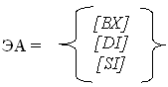
Прямая адресация предполагает, что эффективный адрес является частью команды.
Так как ЭА состоит из 16 разрядов, то и соответствующее поле команды должно иметь такую же длину.
При регистровой косвенной адресации эффективный адрес операнда находится в базовом регистре BX или одном из индексных регистров DI либо SI:
Обозначение имени регистра в квадратных скобках указывает на содержимое соответствующего регистра.
Фигурные скобки - символ выбора одной из нескольких возможных альтернатив.

Slide 9
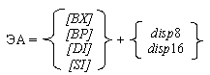
При регистровой относительной адресации эффективный адрес равен сумме содержимого базового или индексного регистра и смещения:
Обозначения disp8 и disp16 здесь и далее указывают на 8- или 16-разрядное смещение соответственно.

Slide 10
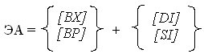
Эффективный адрес при базово-индексной адресации равен сумме содержимого базового и индексного регистров, определяемых командой:

Slide 11
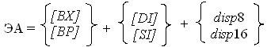
Наиболее сложен механизм относительной базово-индексной адресации.
Эффективный адрес в этом случае равен сумме 8- или 16-разрядного смещения и базово-индексного адреса:

Slide 12
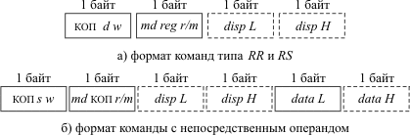
Форматы двухоперандных команд представлены на рис. 1.
Пунктиром показаны поля, которые в зависимости от режима адресации могут отсутствовать в команде.
Рисунок 1 - Форматы двухоперандных команд микропроцессора I8086

Slide 13
Поле КОП содержит код выполняемой операции.
Признак w указывает на длину операндов.
При w = 1 операция проводится над словами, а при w = 0 - над байтами.
Признак d указывает положение приемника результата.
Признак d = 1, если результат записывается на место операнда, закодированного в поле reg, а d = 0, если результат записывается по адресу, закодированному полями (md, r/m ).

Slide 14
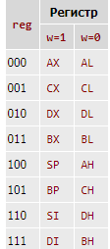
Второй байт команды, называемый постбайтом, определяет операнды, участвующие в операции.
Поле reg указывает регистр регистровой памяти согласно табл. 1.
Таблица 1.

Slide 15
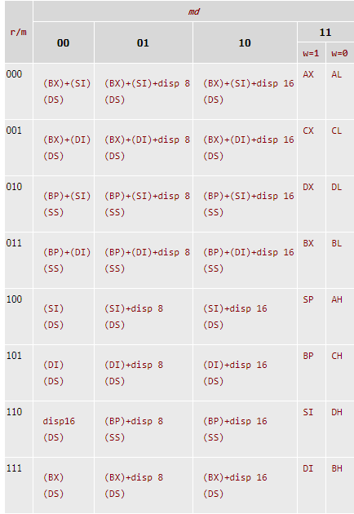
Таблица 2.
Поля md и r/m задают режим адресации второго операнда согласно табл. 2.
В этой таблице помимо определения режима адресации оперативной памяти указан также сегментный регистр, используемый по умолчанию для получения физического адреса. Использование другого сегментного регистра возможно введением специального префикса (дополнительного байта, который записывается перед командой).

Slide 16
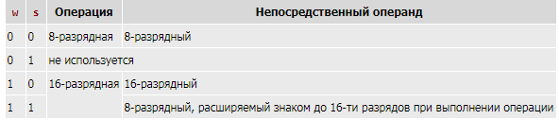
В командах, использующих непосредственный операнд, признак s вместе с признаком w определяет разрядность непосредственного операнда, записываемого в команде, и разрядность выполняемой операции согласно табл. 3.
Таблица 3.

Slide 17
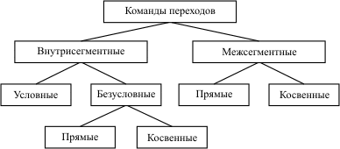
Изменение естественного порядка выполнения команд программы осуществляется с помощью команд передачи управления.
К ним относятся команды переходов, циклов, вызова подпрограммы и возврата из нее, а также некоторые другие.
Рассмотрим первые две группы команд.
Классификация команд переходов в персональном компьютере IBM PC представлена на рис. 2.
Рисунок 2 - Классификация команд переходов IBM PC.

Slide 18
Физический адрес выполняемой команды определяется содержимым указателя команд IP и сегментного регистра команд CS.
Команды, меняющие значение обоих этих регистров, называются командами межсегментных переходов, а меняющие только значение IP, - командами внутрисегментных переходов.
Команды безусловных переходов производят модификацию регистра IP или регистров IP и CS без предварительного анализа каких-либо условий.
Существует пять команд безусловных переходов.
Все они имеют одинаковую мнемонику JMP и содержат один операнд.
Конкретный формат команды определяется соответствующим префиксом.

Slide 19
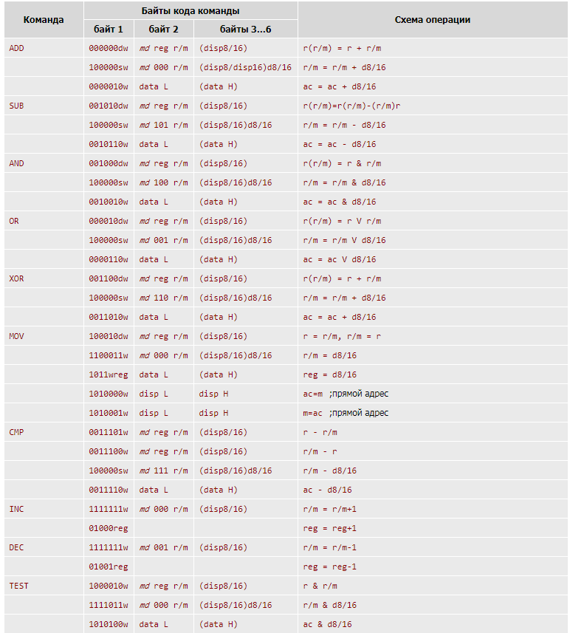
Таблица 4. Машинные коды некоторых команд
Примечание: в столбце "Схема операции" ac означает регистр-аккумулятор, в качестве которого используется регистр AX при w=1 и регистр AL при w=0.

Slide 20
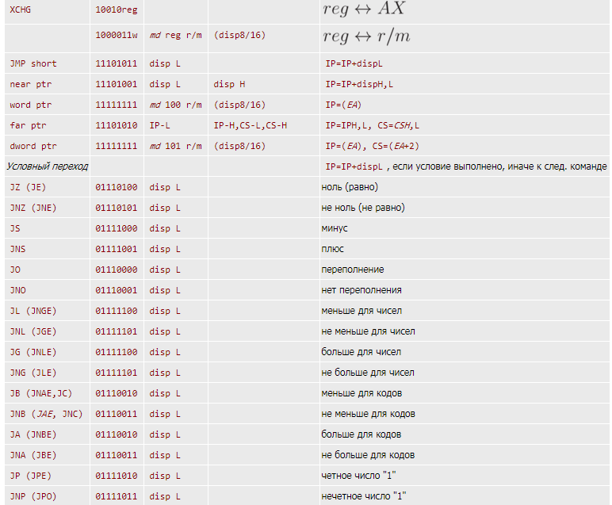
Таблица 4. Машинные коды некоторых команд (продолжение)

Slide 21
В командах условного перехода механизм формирования нового значения IP включается лишь при выполнении определенных условий, а именно, при определенном состоянии регистра флагов.
При невыполнении проверяемого условия в IP остается его текущее значение, то есть адрес команды, следующей за командой условного перехода.

Slide 22
Ниже приведены примеры команд переходов различных типов.
1. Команды условного перехода:
формат:
IP = IP + 2, если условие не выполнено;
IP = IP +2 + disp L, если условие выполнено;
Пример:
JZ M1 ; переход на метку M1, если ZF = 1.

Slide 23
2. Команды прямого внутрисегментного перехода:
формат:
IP = IP + Δ + disp,
где Δ - длина команды перехода (2 или 3 в зависимости от длины смещения);
Примеры:
JMP short ptr M1 ; переход на метку M1, с использованием 8-разрядного смещения;
JMP near ptr M1 ; переход на метку M1, с использованием 16-разрядного смещения.

Slide 24
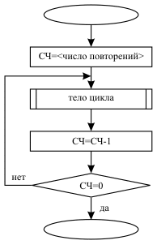
Команды циклов идентичны по формату и очень близки по выполняемым действиям командам условных переходов.
Однако по сравнению с последними они имеют ряд особенностей, позволяющих эффективно использовать их при программировании циклических участков алгоритмов.
Один из наиболее распространенных видов циклического участка программы представлен на рис. 3.
Рисунок 3 - Структура счетного цикла с постпроверкой

Slide 25
Команды циклов предназначены для упрощения действий декремента (уменьшения на 1) счетчика цикла, проверки условия выхода из цикла и перехода.
Некоторые команды цикла реализуют выход из цикла не только по значению счетчика, но и при выполнении некоторых других условий.

Slide 26
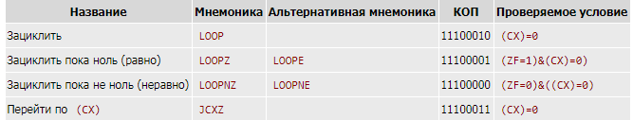
Описание команд цикла сведено в табл. 5.
За исключением команды JCXZ, которая не изменяет значения регистра CX, при выполнении команд циклов производятся следующие действия: CX=(CX)-1.
Затем, если проверяемое условие выполнено, то IP=(IP)+disp8 с расширением смещения знаком до 16 разрядов, в противном случае IP не изменяется, и программа продолжает выполнение в естественном порядке.
Таблица 5. Команды циклов

Slide 27
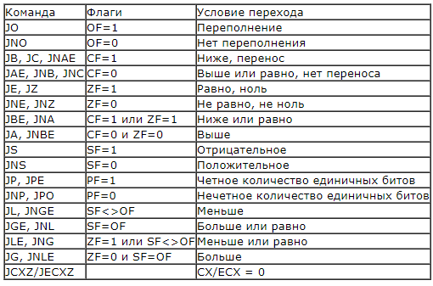
ПРИМЕР:
xor bx,bx
mov di,bx
mov si,bx
cmp [bx],0
jle less
inc di
jmp short next
less: jl next
inc si
next: add bx,2
dec cx
jnz a
mov ax,4eh
sub ax,di
sub ax,si
jz skip
jmp near ptr next skip: nop
В командах внутрисегментного прямого короткого перехода, внутрисегментного прямого близкого перехода и межсегментного прямого перехода содержатся атрибутные операторы short, near ptr и far ptr соответственно.

Slide 28
Безусловные переходы
Безусловный переход — это переход, который выполняется всегда. Безусловный переход осуществляется с помощью команды JMP.
У этой команды один операнд, который может быть непосредственным адресом (меткой), регистром или ячейкой памяти, содержащей адрес.
Примеры безусловных переходов:
jmp metka ; Переход на метку
jmp bx ; Переход по адресу в BX
jmp word[bx] ; Переход по адресу, содержащемуся в памяти по адресу в BX

